Slide 1

Лазарев Артемий
WPS-Pixie
WPS Pixie Dust Attack
(Offline WPS Attack)

Slide 2
Дисклеймер
Вся информация представленная далее носит только образовательный характер. Я не несу ответственности за то, что вы делаете с этими инструментами или этой информацией. Использование каких либо методов должно быть предпринято только в сетях, которыми вы владеете или имеете разрешение на их тестирование. ¯\_(ツ)_/¯
2

Slide 3
КАК ЭТО УСТРОЕНО
Несколько слов об WPS
WPS — Wi-Fi Protected Setup. Второе название, QSS — Quick Security Setup. Стандарт разработанный для упрощения процесса настройки беспроводной сети.
WPS позволяет подключится двумя различными способами:
— ввод 8-ми значного пин кода (указывается на роутере)
— нажатием кнопки на роутере
PIN являет собой код из 8 цифр, 8я — чек сумма. Брут такого кода, с учетом защиты от перебора, может занять до нескольких дней.
В конце 2014 года специалист по компьютерной безопасности Доминик Бонгард (Dominique Bongard) нашел уязвимость в WPS, которая позволила взломать Wi-Fi роутер за несколько минут.
3

Slide 4
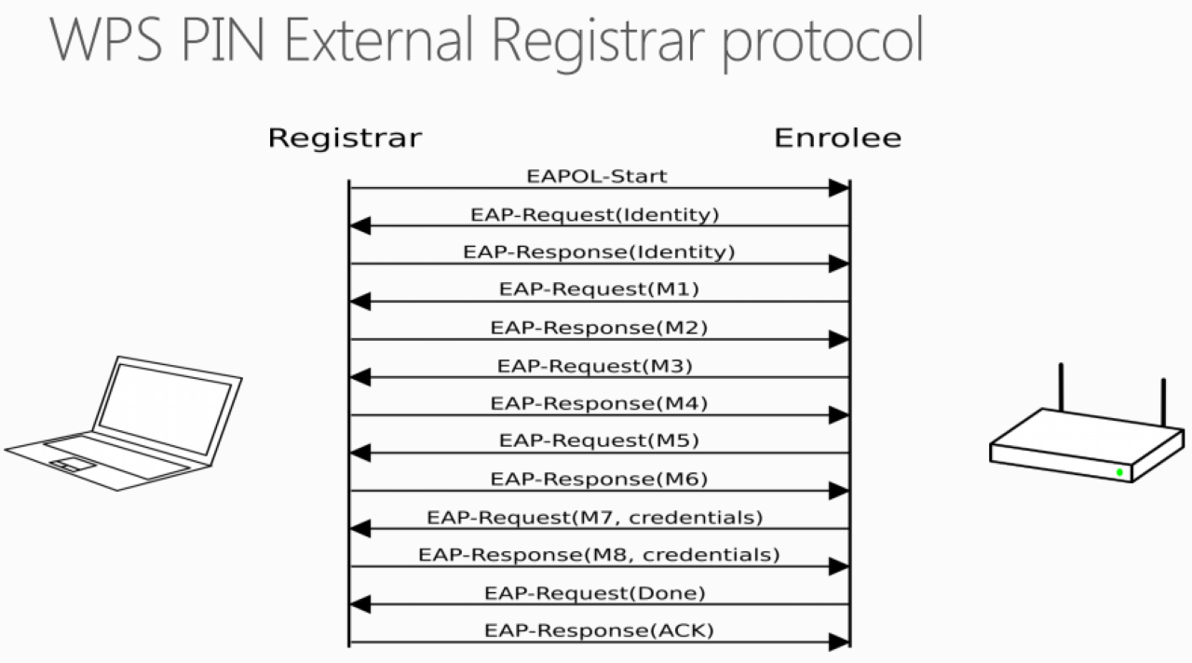
WPS протокол
Так в чём проблема?
Проблема была в генерации случайных чисел на многих роутерах. Если мы узнаем эти числа — мы сможем легко узнать WPS pin, так как именно они используются в криптографической функции для защиты от брутфорса по получению WPS pin.
Роутер отдает хэш, сгенерированный с использованием WPS pin и данных (E-S1 и E-S2) чисел, что бы доказать, что он его так же знаеТ.
E-S1 и E-S2 используются в генерации E-Hash1, E-Hash2, которые в свою очередь получим от роутера в сообщении M3.

Slide 5
WPS протокол
Важными здесь являются: M1, M2, M3.
Сообщение M1 - роутер отправляет клиенту N1, Description, PKE.
Сообщение M2 - клиент отправляет роутеру N1, N2, PKR, Auth.
Auth - хэш от первого и второго сообщений.
И самое важное сообщение M3 - роутер отправляет клиенту E-Hash1, E-Hash2
E-Hash1 = HMAC-SHA-256(authkey) (E-S1 | PSK1 | PKE | PKR)
E-Hash2 = HMAC-SHA-256(authkey) (E-S2 | PSK2 | PKE | PKR)
Где PSK1 - первые 4 цифры WPS pin, PSK2 - остальные 4 цифры.
E-S1 и E-S2 - должны быть случайными 128-битными числами.
PKE - публичный ключ роутера.
PKR - публичный ключ клиента.
Из этого получается что неизвестными являются E-S1 и E-S2, PSK1 и PSK2.
M4 - клиент отправляет R-Hash1, R-Hash2 для подтверждения того, что он так же знает WPS pin. Если все ок - роутер отдаст клиенту парольную фразу для доступа к сети.

Slide 6
Realtek
использует UNIX timestamp.
Аналогично Broadcom, N1 и E-S1,2 генерирует одна функция.
И если весь обмен происходит в ту же секунду, E-S1 = E-S2 = N1.
Если в течение нескольких секунд — брутфорс состояния на основе N1.
Broadcom/eCos
случайные числагенерируются сразу после генерации N1 (публичный ключ) той же функцией. Получение E-S1 и E-S2 сводится к брутфорсу состояния функции на основании N1 и получения в результате E-S1 и E-S2.
А что с этим делать?
Предположим мы уже знаем PKE, PKR, Authkey, E-Hash1 и E-Hash2 - все эти данные мы получили в результате общения с роутером (см. M1, M2, M3). Нужно узнать E-S1 и E-S2.
Дело осталось за малым - отправляем все данные в хэш функцию и сравниваем каждый новый pin с (E-Hash1 и E-Hash2). В результате за несколько минут мы получим WPS pin и, собственно, доступ к сети.
Ralink
E-S1 и E-S2 никогда не генерируются.
Они всегда равны 0.
E-S1 = E-S2 = 0
MediaTek/Celeno
E-S1 и E-S2 Анологично RALINK равны 0.
E-S1 = E-S2 = 0

Slide 7
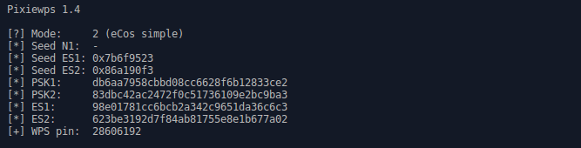
Использование: pixiewps <аргументы>
Обязательные аргументы:
-e, --pke : Пуб. Ключ роутера
-r, --pkr : Пуб. Ключ клиента
-s, --e-hash1 : Принятый hash 1
-z, --e-hash2 : Принятый hash 2
-a, --authkey : Хэш M1 | M2
-n, --e-nonce : N1
Опциональные аргументы:
-m, --r-nonce : N2
-b, --e-bssid : BSSID роутера
-v, --verbosity : Уровень агресивности
-o, --output : Вывод в файл
-j, --jobs : Количество потоков
-h : Использование
--help : Использование с примером
-V, --version : Версия программы
--mode N[,... N] : Выбор режима
--start [mm/]yyyy : Дата начала атаки
--end [mm/]yyyy : Дата окончания атаки
-f, --force : Полный перебор

Slide 8
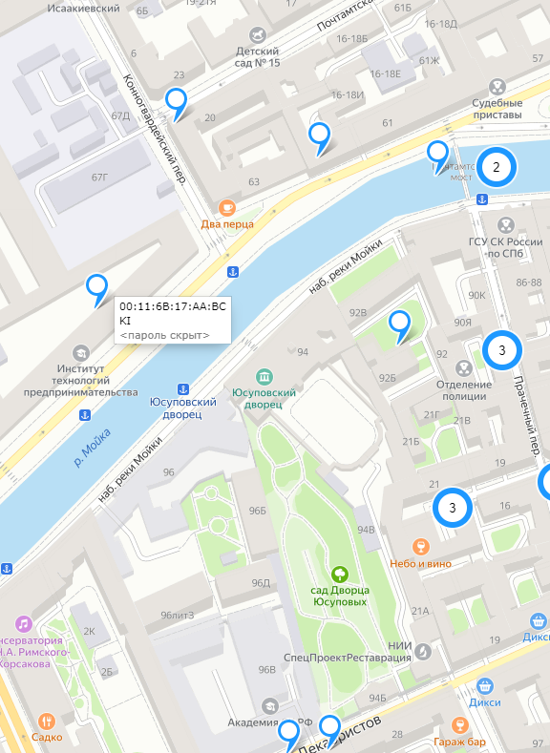
Развитие идеи
1
Даже если учесть, что в дальнейшем генерацию ES-1 и es-2 исправили (но не все), многие производители устанавливают стандартные wps-pin, по ряду алгоритмов, что в разы уменьшает перебор WPS.
2
Перебор слишком сложно, как уже оговаривалось многие производители используют стандартные пин-коды, которые можно найти в специализированых базах данных 3wifi.stascorp.com
3
Многие роутеры не оборудованны защитой от брутфорса wps-pin, как правило это wps 1.0, такие точки доступа позволяют беспрепятственно проводить атаку на wPS-pin

